Slide 1
نقش فارماکولوژیکال لپتین بر سیستم تولیدمثل
دکتر امیررضا افشاری
داروساز و متخصص مدیکال فارماکولوژی
عضو هیات علمی و استادیار تمام وقت دانشکده پزشکی
عضو انجمن علمی فارماکولوژی پایه و بالینی ایران
E-mail: Amirreza.Afshari2@gmail.com
Dr.Afshariar

Slide 2
در سال 1974، فریش پیشنهاد کرد که توانایی تولید مثل نیاز به آستانه خاصی از چربی بدن دارد تا به عنوان حداقل ذخیره انرژی لازم برای تخمک گذاری، قاعدگی و بارداری مورد نظر عمل کند (فریش و مک آرتور 1974).

Slide 3
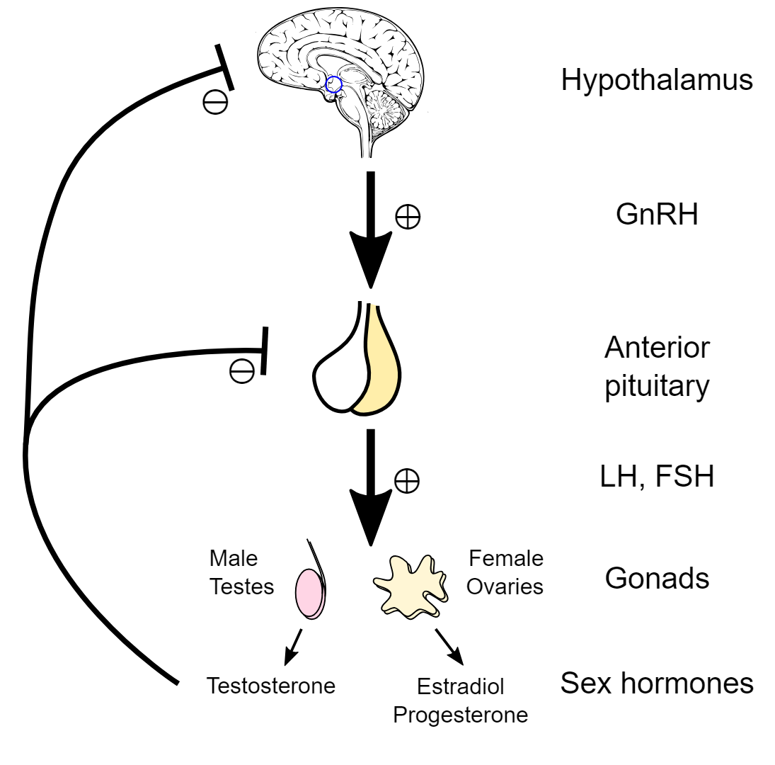
مقدمه
تولید مثل انسان یک فرآیند انرژی بر است که به تعامل پیچیده مولکول های بیولوژیکی و مسیرهای عصبی غدد درون ریز نیاز دارد که عمدتاً حول محور هیپوتالاموس-هیپوفیز-تخمدان (HPO) می چرخند.
Notes:
هورمون آزاد کننده گنادوتروپین در شروع بلوغ در زنان جوان از هیپوتالاموس ترشح می شود و باعث ترشح هورمون لوتئینیزه کننده (LH) و هورمون محرک فولیکولی (FSH) از هیپوفیز قدامی می شود. این دو هورمون به گیرنده های تخمدان متصل می شوند و سیگنال آزاد شدن استروژن و پروژسترون را نشان می دهند. استروژن و پروژسترون در غلظت های متغیر در طول چرخه قاعدگی آزاد می شوند و در نتیجه فاز فولیکولی (استروژن کم) و فاز لوتئال (استروژن بالا) ایجاد می شود. این مراحل با تخمک گذاری از هم جدا می شوند و با لقاح یا قاعدگی در یک زن اومنوره به پایان می رسند.

Slide 4
مقدمه
تولید مثل به شدت با وضعیت تغذیه و ذخایر انرژی مرتبط است:
در حالت سوتغذیه، ذخایر انرژی بدن برای حمایت از عملکردهای ضروری برای بقا منحرف می‌شوند و در نتیجه توانایی تولید مثل را به خطر می‌اندازند.
از طرف دیگر، چاقی و اضافه وزن به طور قابل توجهی در مشکلات تولید مثلی ناباروری در مردان و زنان نقش دارند. علاوه بر این، سرطان های مختلفی مانند سرطان آندومتر، تخمدان، سینه، بیضه و پروستات به شدت تحت تأثیر چاقی قرار دارند.
Notes:
هورمون آزاد کننده گنادوتروپین در شروع بلوغ در زنان جوان از هیپوتالاموس ترشح می شود و باعث ترشح هورمون لوتئینیزه کننده (LH) و هورمون محرک فولیکولی (FSH) از هیپوفیز قدامی می شود. این دو هورمون به گیرنده های تخمدان متصل می شوند و سیگنال آزاد شدن استروژن و پروژسترون را نشان می دهند. استروژن و پروژسترون در غلظت های متغیر در طول چرخه قاعدگی آزاد می شوند و در نتیجه فاز فولیکولی (استروژن کم) و فاز لوتئال (استروژن بالا) ایجاد می شود. این مراحل با تخمک گذاری از هم جدا می شوند و با لقاح یا قاعدگی در یک زن اومنوره به پایان می رسند.

Slide 5
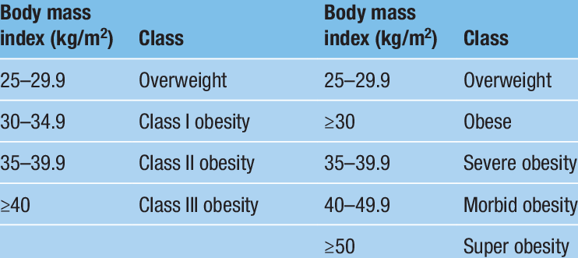
مقدمه
چاقی با عوارض زیادی همراه است:
عوارض متابولیک
حوادث قلبی عروقی
تومورها
اختلالات گوارشی
آرتریت
ناباروری

Slide 6
مقدمه
زنان دارای اضافه وزن دچار چه مشکلاتی می شوند؟
اختلالات قاعدگی و عدم تخمک گذاری
اختلال در رشد فولیکولی تخمدان
افزایش خطر ناباروری
ایجاد عوارض بارداری (بخصوص در سه ماهه سوم)
افزایش میزان سقط جنین (افزایش نرخ ناهنجاری های جنین و افزایش خطر مرگ داخل رحمی جنین)
نتایج باروری ضعیف در لقاح طبیعی و یا کمکی (القای تخمک گذاری، لقاح آزمایشگاهی/تزریق اسپرم داخل سیتوپلاسمی (IVF/ICSI) و چرخه های اهدای تخمک)
بنابراین، کاهش متناسب وزن اثرات مفیدی بر نتایج باروری در این بیماران دارد.

Slide 7
مقدمه
شرایط شدید متابولیسم چربی بدن، یعنی چاقی و کاشکسی هر دو با اختلال عملکرد تولید مثل زنان از جمله ناباروری، از دست دادن بارداری مکرر (RPL) و سندرم تخمدان پلی کیستیک (PCOS) مرتبط هستند.
در سال 1994 با کشف لپتین، فرضیه ها در مورد وجود یک حلقه گمشده بین هموستاز انرژی بدن و سلامت باروری زنان، به اوج خود رسید.
در حال حاضر لپتین به عنوان یک هورمون کنترل کننده و موثر بر عملکرد محورHPO شناخته شده است.
Notes:
کاشکسیا یک سندرم متابولیک پیچیده مرتبط با بیماری زمینه‌ای است که با کاهش توده عضلانی با یا بدون کاهش توده چربی مشخص می‌شود که اغلب با بی‌اشتهایی، یک فرآیند التهابی، مقاومت به انسولین و افزایش گردش پروتئین همراه است. مرداد 17، 1402 AP

Slide 8
لپتین: ساختار و عملکرد
لپتین (مشتق شده از کلمه یونانی "لپتوس" به معنای نازک) یک هورمون پروتئینی (زنجیره پلی پپتیدی 167 اسید آمینه) مشتق شده از بافت چربی است.
دو بافت تولید کننده و ترشح کننده اصلی لپتین: بافت چربی و مخاط معده
لپتین باعث سیری می شود و نقش اصلی در تعادل انرژی و مدیریت وزن دارد. در شرایط فیزیولوژیکی طبیعی، لپتین سرم در حالت تغذیه افزایش می‌یابد، در حالت ناشتا کاهش می‌یابد، و به طور مستقیم با توده چربی کل بدن در ارتباط است: اگر بافت چربی بیشتر باشد، لپتین بیشتری وجود دارد، در نتیجه منعکس کننده در دسترس بودن انرژی طولانی مدت است.

Slide 9
لپتین: ساختار و عملکرد
مسیرهای سیگنالینگ لپتین:
داخل مغز: (عملکرد اصلی)
تنظیم توده بافت چربی از طریق تأثیرات هیپوتالاموس مرکزی بر گرسنگی، مصرف انرژی غذایی، ورزش و تعادل انرژی است.
خارج مغز: (عملکردهای ثانویه)
تعدیل انرژی مصرفی
تعدیل بین متابولیسم جنین و مادر و عاملی مهم در بلوغ تخمک
تعدیل کننده سلول های ایمنی
تعدیل کننده سلول های جزایر بتا (انسولین) و فاکتور رشد

Slide 10
لپتین: ساختار و عملکرد
مقاومت به لپتین:
محرکهای مقاومت به لپتین: رژیم های غذایی سرشار از چربی، کربوهیدرات، فروکتوز و ساکارز و پروتئین کم
در چاقی، کاهش حساسیت بافت به لپتین رخ می دهد (مشابه مقاومت به انسولین در دیابت نوع 2)، که منجر به ناتوانی در تشخیص سیری با وجود ذخیره انرژی بالا و سطوح بالای لپتین می شود. پس، چاقی ناشی از رژیم غذایی منجر به مقاومت لپتین می شود و پرخوری را تشدید می کند.
سطح لپتین در خون با میزان چربی بدن ارتباط مستقیم دارد. مقاومت به لپتین باعث احساس گرسنگی و مصرف غذایی می شود، حتی اگر بدن ذخایر چربی کافی داشته باشد.
رژیم های غذایی با انرژی محدود، می توانند لپتینمی را در کوتاه مدت و بلند مدت کاهش دهند و به طور بالقوه مقاومت به لپتین را در انسان کم کنند.

Slide 11
لپتین: ساختار و عملکرد
مطالعات نشان داده اند که:
سطوح پایین لپتین (تغذیه کم یا گرسنگی)، نشاندهنده کم بودن ذخایر انرژی است و این عمل متعاقبا، می تواند جذب غذا را افزایش داده و مصرف انرژی را سرکوب کند.
در مقابل، سطوح بالای لپتین (تغذیه بیش از حد و چاقی)، نشاندهنده زیاد بودن ذخایر انرژی است و این عمل متعاقبا، می تواند اشتها را سرکوب کرده و مصرف انرژی را افزایش دهد.

Slide 12
لپتین: ساختار و عملکرد
بنابراین:
لپتین، هورمون محرک سیری مشتق شده از چربی، به عنوان یک تنظیم کننده مرکزی کلیدی وزن بدن و باروری شناخته می شود، به طوری که فقدان عملکردی آن منجر به چاقی، دیابت تیپ دو، و ناباروری می شود.

Slide 13
لپتین: ساختار و عملکرد
نقش های دیگر لپتین:
لپتین نقش مهمی در پاسخ انطباقی به گرسنگی ایفا می کند.
سطح لپتین پس از ناشتایی کوتاه مدت (24 تا 72 ساعت) کاهش می یابد، حتی زمانی که تغییرات در توده چربی مشاهده نشود.
سطح سرمی لپتین با محرومیت از خواب کاهش می یابد.
سطح لپتین به طور متناقضی در چاقی افزایش می یابد.
سطح لپتین توسط استرس عاطفی افزایش می یابد.
سطح لپتین به طور مزمن با تمرینات ورزشی کاهش می یابد.
سطح لپتین با افزایش سطح تستوسترون کاهش می یابد و با افزایش سطح استروژن افزایش می یابد.
سطح لپتین توسط انسولین افزایش می یابد.
ترشح لپتین توسط دگزامتازون افزایش می یابد.
در بیماران چاق مبتلا به آپنه انسدادی خواب، سطح لپتین افزایش می یابد، اما پس از تجویز فشار مثبت مداوم راه هوایی کاهش می یابد. با این حال، در افراد غیر چاق، خواب آرام (یعنی 8 تا 12 ساعت خواب بدون وقفه) می تواند لپتین را تا سطح نرمال افزایش دهد.

Slide 14
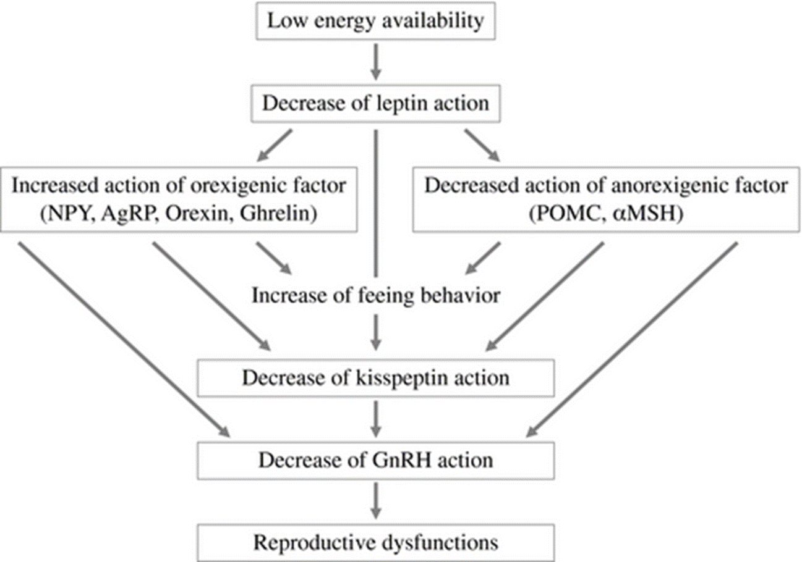
لپتین: ساختار و عملکرد
اختلال عملکرد تولیدمثلی مرتبط با وضعیت انرژی منفی عمدتاً با کاهش ترشح ضربانیGnRH ایجاد می شود. در نتیجه، برخی از عوامل تنظیم کننده اشتها یا متابولیسم مثل لپتین، بر نورون های GnRH تأثیر می گذارند و تغییرات در فعالیت آن ها ممکن است ترشح ضربان دار GnRH را در حضور کم یا بیش از حد تغذیه سرکوب کند.
به طور کلی، عوامل مرتبط با سیری، مانند لپتین، انسولین، هورمون محرک آلفا ملانوسیت (αMSH) و پروپیوملانوکورتین (POMC)، اثرات تسهیل کننده مستقیم و غیرمستقیم بر GnRH دارند، در حالی که عوامل اورکسیوژنیک، مانند نوروپپتیدY (NPY) پپتید مرتبط با آگوتی (AgRP)، اورکسین و گرلین، اثرات سرکوب‌کننده‌ای برGnRH دارند.
در شرایط در دسترس بودن انرژی کم، سطوح فعالیت عوامل مرتبط با سیری کاهش می‌یابد و فاکتورهای اورکسیژنیک افزایش می‌یابند و در نتیجه، ترشح GnRH کاهش می یابد.

Slide 15
لپتین: ساختار و عملکرد
لپتین در محدوده غلظتی نسبتاً باریکی عمل می کند: مقدار زیاد یا خیلی کم باروری را به خطر می اندازد.
در زمان‌های کمبود انرژی، که زمان‌های نامناسب برای تولیدمثل است، سطوح پایین لپتین در گردش باعث سرکوب عملکرد تولید مثل می‌شود.
اخیرا، نشان داده شده است که لپتین می‌تواند:
عملکرد محور HPO را کنترل و تنظیم کند.
نقش احتمالی به عنوان یک هورمون جفتی دارد.
می‌تواند مستقیماً بر عملکرد تولید مثل غدد جنسی تأثیر بگذارد.
کمبود لپتین بر مراحل اولیه رشد فولیکولی تأثیر نمی‌گذارد، اما لپتین ممکن است در مراحل بعدی، مانند بلوغ تخمک و تخمک‌گذاری ضروری باشد

Slide 16
لپتین: ساختار و عملکرد
در این قسمت، نقش لپتین در سلامت باروری زنان در بخش‌های زیر نشان داده می‌شود:
Leptin in normal pregnancy
Leptin in pathological pregnancy:
Pre-eclampsia (PE)
Gestational diabetes mellitus (GDM)
Leptin in puberty and infertility
Leptin in menstruation
Leptin in PCOS
Leptin in recurrent pregnancy loss (RPL)

Slide 17
لپتین در بارداری طبیعی
منبع لپتین در بارداری
جفت یک بافت تولید کننده لپتین در انسان است و شواهد نشان می دهد که هر دو هورمون لپتین و گیرنده های لپتین در جفت انسان بیان می شوند. پس، بخش عمده لپتین در گردش خون مادر توسط جفت تامین می شود.
سطح سرمی لپتین مادر به طور پیوسته در طول سه ماهه اول و دوم افزایش می یابد و در اواخر سه ماهه دوم یا اوایل سه ماهه سوم به اوج خود می رسد. این سطوح بالا در طول باقیمانده بارداری حفظ می شود و پس از زایمان به شدت کاهش می یابد.

Slide 18
لپتین در بارداری طبیعی
منبع لپتین در بارداری
علاوه بر این، در بارداری، افزایش LEPRe نیز مشاهده می شود. بنابراین، مقاومت به لپتین ممکن است ناشی از ناتوانی لپتین در جدا شدن از کمپلکس لپتین-LEPRe باشد که منجر به کاهش لپتین آزاد و کاهش اتصال به گیرنده های متصل به غشاء می شود.
Notes:
این مقاومت مرکزی لپتین ممکن است به عنوان یک مکانیسم جبرانی برای برآوردن نیازهای انرژی در حال رشد جنین مشابه مقاومت به انسولین مادر که در بارداری بعدی رخ می دهد عمل کند.

Slide 19
لپتین در بارداری طبیعی
عملکرد لپتین در بارداری >>>> در مادر:
بارداری یک حالت آنابولیک است که در آن ذخیره انرژی کافی برای تامین نیازهای تغذیه ای جنین در حال رشد مورد نیاز است. با این حال، بارداری حالتی از مقاومت به لپتین است و نقش لپتین در بارداری به طور قابل توجهی از نقش کلاسیک خود در کنترل مصرف غذا تفاوت دارد.

Slide 20
لپتین در بارداری طبیعی
نقش لپتین در بارداری:
نقش مهمی در کاشت و تشکیل بلاستوسیست دارد.
افزایش اکسیداسیون داخل سلولی اسیدهای چرب آزاد (FFA)
انتقال جفتی اسیدهای چرب آزاد برای تامین انرژی مورد نیاز جنین از جمله جذب آمینو اسید توسط جنین.
به رگ زایی جفت کمک می کند، رشد جفت را القا می کند و تروفوبلاست ها را برای تولید hCG تحریک می کند.
به عنوان یک تعدیل کننده ایمنی، طرد جنین در حال رشد را با واسطه سیستم ایمنی مادر سرکوب می کند.

Slide 21
لپتین در بارداری طبیعی
عملکرد لپتین در بارداری >>>> در مادر:
سیکل تخمک گذاری:
در موش ها و به میزان کمتری در انسان، لپتین برای باروری نر و ماده مورد نیاز است. چرخه های تخمک گذاری در زنان با تعادل انرژی (مثبت یا منفی بسته به کاهش وزن یا افزایش وزن) و شار انرژی (میزان انرژی گرفته شده و مصرف شده) بسیار بیشتر از وضعیت انرژی (سطح چربی) مرتبط است.
زمانی که تعادل انرژی بسیار منفی باشد (به این معنی که زن گرسنه است) یا شار انرژی بسیار بالا باشد (به این معنی که زن در سطوح شدید ورزش می کند، اما کالری کافی مصرف نمی کند)، چرخه تخمدان و قاعدگی متوقف می شود.

Slide 22
لپتین در بارداری طبیعی
عملکرد لپتین در بارداری >>>> در جنین:
لپتین جنینی عمدتاً منشا جنینی دارد و از هفته 18 بارداری در خون جنین وجود دارد. اما، لپتین مادر به دلیل وزن مولکولی بالا از جفت عبور نمی کند تا بر عملکرد جنین تأثیر بگذارد.
جنین های ماده سطوح سرمی لپتین بالاتری نسبت به همتایان مذکر خود دارند چرا؟
به دلیل سرکوب لپتین توسط تستوسترون در مردان
گزارش شده است که گیرنده های لپتین در بافت های مختلف جنین نیز بیان می شوند، به عنوان مثال، استخوان، کلیه، و هیپوتالاموس و لپتین جنین از عملکرد غدد درون ریز جنین پشتیبانی می کند، به عنوان مثال، رگ زایی و erythropoiesis.

Slide 23
لپتین در بارداری پاتولوژیک
1- لپتین و پره اکلامپسی (PE)
پره اکلامپسی یک اختلال چند سیستمی با علت ناشناخته است که با فشار خون بالا 90/140 میلی متر جیوه پس از هفته 20 بارداری همراه با پروتئینوری مشخص می شود.
پره اکلامپسی حدود 5 درصد از تمام حاملگی ها را با مشکل مواجه می کند.
پاتوفیزیولوژی آن شامل تهاجم تروفوبلاستیک معیوب به شریان های مارپیچی مادری است که منجر به کاهش جریان خون جفت و در نتیجه هیپوکسی می شود.

Slide 24
لپتین در بارداری پاتولوژیک
1- لپتین و پره اکلامپسی (PE)
حاملگی های پره اکلامپسی دارای سطوح لپتین سرم بالاتری (هشت برابر) به ویژه در نیمه دوم بارداری در مقایسه با بارداری طبیعی هستند. در PE، لپتین سطح ثابتی ندارد و تا پایان بارداری افزایش می یابد و تنها پس از زایمان کاهش می یابد.
این افزایش سطح لپتین سرم نتیجه استرس ناشی از هیپوکسی جفت است. این افزایش سطح لپتین قبل از شروع بالینی بیماری است و از این رو می تواند یک نشانگر پیش بینی کننده بالقوهPE نیز در نظر گرفته شود.
به غیر از سرم، مایع آمنیوتیک نیز غلظت لپتین بالاتری را نسبت به حاملگی های طبیعی نشان می دهد.
البته، لپتین که یک هورمون رگ زا است باعث افزایش عروق جفتی و انتقال مواد مغذی ترانس جفت می شود و نارسایی جفت را تا حدودی جبران می کند.

Slide 25
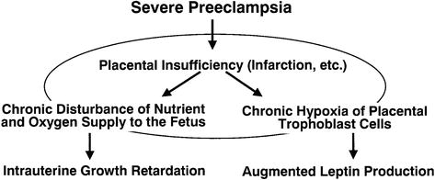
لپتین در بارداری پاتولوژیک
1- لپتین و پره اکلامپسی (PE)
نمودار شماتیک، هیپرلپتینمی را به عنوان پیامد هیپوکسی مزمن جفت ناشی از پره اکلامپسی شدید نشان می دهد.

Slide 26
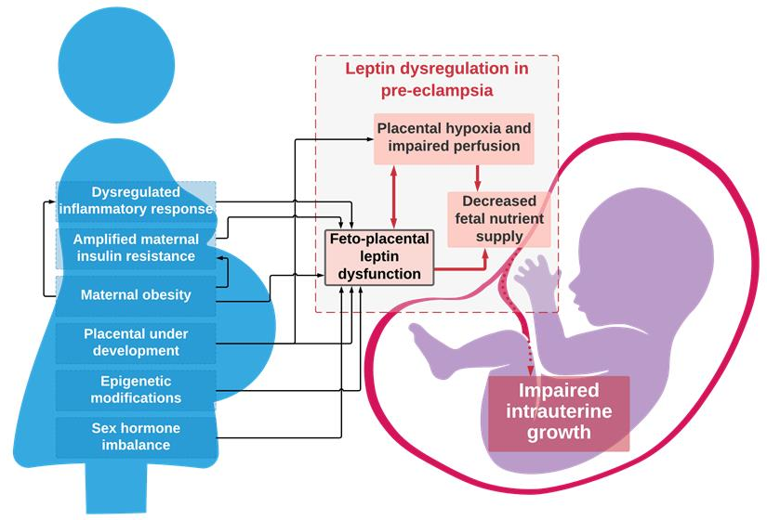
لپتین در بارداری پاتولوژیک
1- لپتین و پره اکلامپسی (PE)
لپتین ممکن است یک بیومارکر مفید برای پیش‌بینی پره اکلامپسی باشد و می‌تواند از نظر بالینی به عنوان یک ابزار غربالگری در بارداری استفاده شود.
مطالعات نشان داده اند که کاهش سطح لپتین خطر PE را تا 40% کاهش می دهد.

Slide 27
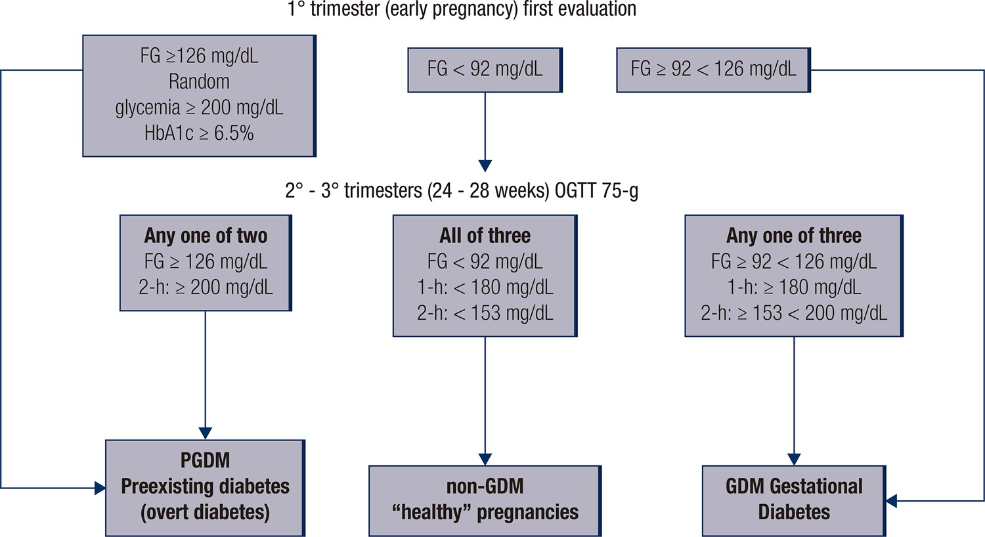
لپتین در بارداری پاتولوژیک
2- لپتین و دیابت بارداری
دیابت بارداری (GDM) یکی از شایع ترین عوارض متابولیک است که در دوران بارداری با خطر بالای عوارض مادری و پری ناتال رخ می دهد و منجر به عوارض طولانی مدت می شود.
شیوعGDM در زنان چاق در مقایسه با زنان با BMI طبیعی قبل از بارداری بیشتر است.

Slide 28
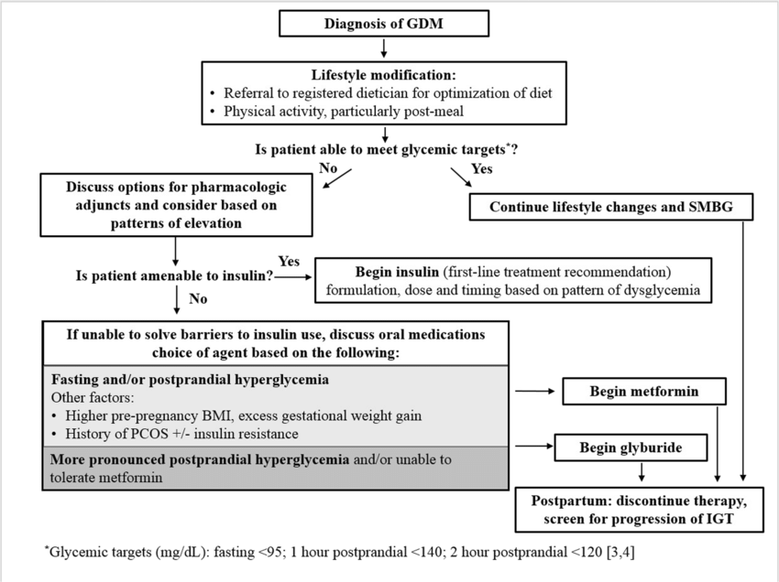
لپتین در بارداری پاتولوژیک
2- لپتین و دیابت بارداری

Slide 29
لپتین در بارداری پاتولوژیک
2- لپتین و دیابت بارداری
در GDM سطح لپتین در جفت و بیان گیرنده های لپتین جفت افزایش می یابد. افزایش سطح لپتین سرم در سه ماهه اول GDM مشاهده شده است که نقش احتمالی آن را به عنوان یک نشانگر پیش بینی کننده نشان می دهد (خطر 4.7 برابر بیشتر برای مبتلایان به GDM).
نه تنها در سرم، سطوح بالاتر لپتین در مایع آمنیوتیک زنان مبتلا به GDM نیز اندازه گیری شده است، با هر افزایش 1 نانوگرم در دسی لیتر لپتین مایع آمنیوتیک، خطر ابتلا بهGDM را تا 4 درصد افزایش می دهد.
مشاهده شده است که سطوح بالاتر لپتین بند ناف در جنین های ماکروزومیک مادران دیابتی وجود دارد که با افزایش توده چربی جنین و اندازه آن ارتباط دارد.

Slide 30
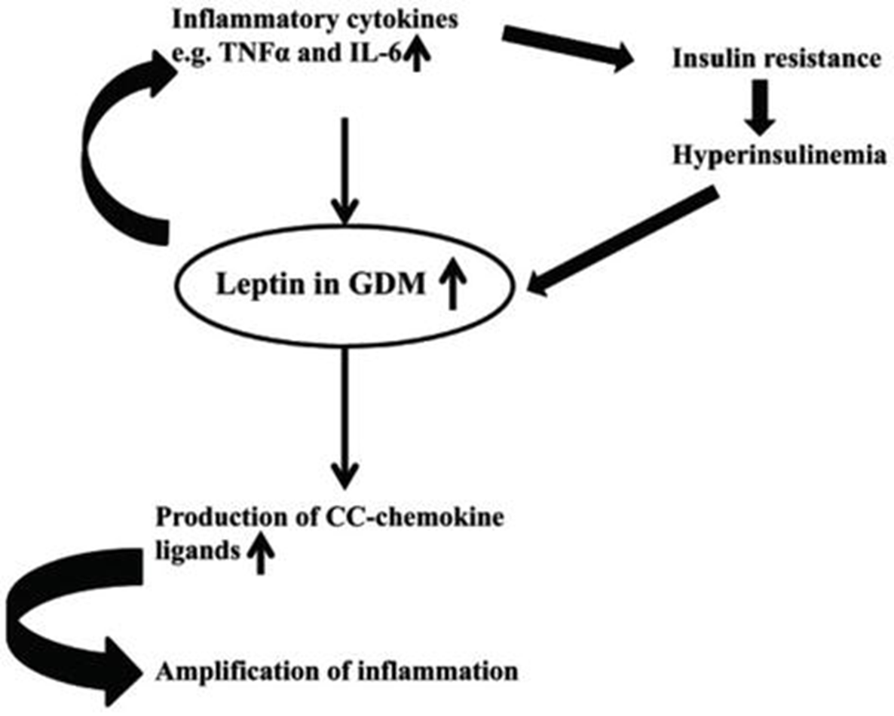
لپتین در بارداری پاتولوژیک
2- لپتین و دیابت بارداری
افزایش تولید لپتین در جفت نیز با تولید بیشتر سیتوکین های التهابی IL-6 وTNF-α مرتبط است و بنابراین با وضعیت التهابی مزمن دیده شده در GDM مرتبط است.
از سوی دیگر،IL-6 و TNF-α، بیان جفتی لپتین را افزایش می دهند. لپتین به نوبه خود مونوسیت ها را برای افزایش تولید IL-6 وTNF-α تحریک می کند که منجر به یک چرخه معیوب می شود.
تولید لپتین توسط هیپرانسولینمی مشاهده شده در GDM تحریک می شود. بنابراین، افزایش سطح لپتین نیز با افزایش مقاومت به انسولین که در GDM در نیمه دوم بارداری مشاهده می شود، مرتبط است.

Slide 31
لپتین در دوران بلوغ و ناباروری
داده‌ها نشان می‌دهد که چاقی با بلوغ زودرس مرتبط است و زنان مبتلا به کاشکسی اغلب بلوغ دیررس را تجربه می‌کنند.
لپتین همراه با کیسپپتین شروع بلوغ را کنترل می کند. سطوح بالای لپتین، همانطور که معمولا در زنان چاق مشاهده می‌شود، می‌تواند باعث ایجاد یک آبشار عصبی غدد درون‌ریز شود که منجر به بلوغ زودرس می‌شود. این ممکن است در نهایت منجر به کوتاه‌تر شدن قد شود زیرا ترشح استروژن در طول قاعدگی شروع می‌شود و باعث بسته شدن زودرس اپی‌فیزها می‌شود. مدل‌های موش‌های صحرایی با کمبود لپتین یا گیرنده‌های لپتین نتوانستند به بلوغ برسند و اهمیت لپتین را برای عملکرد تولید مثلی توضیح می‌دهند.
سطح سرمی لپتین در تمام دوره بلوغ به طور مداوم افزایش می یابد. لپتین، رشد بلوغ زنان را در مقایسه با مردانی که حداقل سطوح لپتین برای حفظ عملکرد تولید مثل کافی است، دقیق‌تر تنظیم می‌کند.

Slide 32
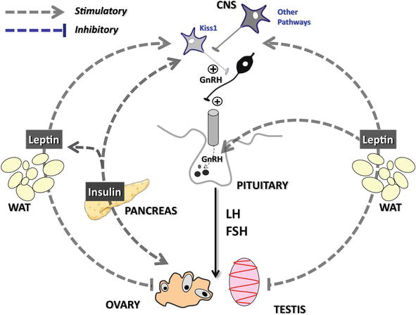
لپتین در دوران بلوغ و ناباروری
1- اثرات بر روی سیستم عصبی مرکزی
محل اولیه لپتین برای کنترل عملکرد تولید مثل، هیپوتالاموس است. گیرنده های لپتین در سلول های تولید کننده GnRH در هیپوتالاموس وجود دارند. لپتین از طریق عملکرد مرکزی خود بر روی هیپوتالاموس، تولیدGnRH را تحریک می کند. با این حال، نورون های GnRH فاقد گیرنده لپتین (LepR) هستند، که نشان می دهد لپتین باید به طور غیر مستقیم این نورون ها را تنظیم کند. ژنKiss1 ، کیسپپتین هایی تولید می کند که ترشح GnRH را تحریک می کند.
کیسپپتین، یک ماده عصبی است که توسط نورون‌های kiss1 در هیپوتالاموس تولید می‌شود و ترشح GnRH را تحریک می‌کند. شرایط استرس فیزیکی منجر به مهار نورون هایkiss1 و در نتیجه سرکوب محور HPO می شود. مطالعات نشان داده‌اند که لپتین مستقیماً بر روی سلول‌های عصبی kiss1 اثر می‌گذارد تا کیسپپتین را آزاد کند و از این رو باعث آزاد شدن GnRH می‌شود.

Slide 33
لپتین در دوران بلوغ و ناباروری
2- اثرات بر روی تخمدان
محدوده طبیعی سطوح لپتین سرم (10-20 نانوگرم در میلی لیتر) همراه با گنادوتروپین ها و فاکتورهای رشد باعث افزایش عملکرد گرانولوزای تخمدان و سلول های تکا و بلوغ تخمک می شود.
سطوح سرمی بالاتر لپتین (50 تا 200 نانوگرم بر میلی لیتر) با سرکوب بلوغ تخمک و کاهش تعداد فولیکول ها همراه است.
لپتین همچنین ممکن است در تخمک گذاری نقش داشته باشد، همانطور که می توان با افزایش سطح لپتین که همزمان با افزایش LH قبل از تخمک گذاری اتفاق می افتد، حدس زد.
افزایشLH در طی تخمک گذاری باعث تحریک تولید بسیاری از واسطه های التهابی در فولیکول های تخمدان می شود. از آنجایی که لپتین یک واسطه پیش التهابی در نظر گرفته می شود، لپتین بالای سرم در مراحل قبل از تخمک گذاری و فاز لوتئال ممکن است با پاسخ های التهابی مرتبط با تخمک گذاری مرتبط باشد. بنابراین، هایپرلپتینمی نیز با مهار تخمک گذاری در ناباروری نقش دارد.

Slide 34
لپتین در دوران بلوغ و ناباروری
2- اثرات بر روی تخمدان
بنابراین، کاهش سطح لپتین که در حالت های کمبود انرژی مشاهده می شود ممکن است به دلیل سرکوب محور HPO تهدیدی برای باروری باشد.
با این حال، هیپرلپتینمی در زنان چاق نیز به دلیل اثر مهاری مستقیم بر غدد جنسی، باعث ناباروری می شود.

Slide 35
لپتین در دوران بلوغ و ناباروری
3- اثرات روی جنین
لپتین بر روی لانه گزینی و رشد مغزی جنین در حال رشد تأثیر می گذارد.
افزایش لپتین می تواند باعث اختلالات عصبی رشدی دوران کودکی از جمله اختلالات طیف اوتیسم و اختلال رتس (اختلال ژنتیکی نادر عصبی و رشدی است که بر نحوه رشد مغز تأثیر می گذارد و باعث از دست دادن تدریجی مهارت های حرکتی و زبان می شود) شود.
اگرچه مطالعات آزمایشگاهی اثرات مثبت لپتین را بر رشد و تکثیر سلول‌های بنیادی تروفوبلاستیک نشان داده‌اند، سطوح بالاتری که در زنان چاق مشاهده می‌شود، یک عامل بازدارنده برای رشد جنینی است.

Slide 36
لپتین در قاعدگی
ورزش سنگین و کاهش چربی بدن (که منجر به کاهش سطح لپتین می شود) می تواند منجر به قطع قاعدگی شود.
مطالعات نشان داده اند که قاعدگی در زنان مبتلا به آمنوره هیپوتالاموس در صورت درمان با لپتین نوترکیب القا می شود.

Slide 37
لپتین در سندرم تخمدان پلی کیستیک (PCOS)
PCOS یک بیماری ناهمگن است که بر اساس مورفولوژی با اولیگو/ تخمک گذاری مزمن، هیپرآندروژنیسم و تخمدان پلی کیستیک مشخص می شود.
این بیماری، یکی از شایع ترین اختلالات غدد درون ریز زنان در گروه سنی باروری است که 5 تا 10 درصد از این زنان را تحت تأثیر قرار می دهد. همچنین شایع ترین علت ناباروری بدون تخمک گذاری است.
از آنجایی که اکثریت قریب به اتفاق این بیماران چاق هستند و دارای اختلالات متابولیکی هستند، مطالعات متعددی برای بررسی نقش لپتین در PCOS انجام شده است.

Slide 38
لپتین در سندرم تخمدان پلی کیستیک (PCOS)
مشاهده شده است که افزایش سطحLH که در بیمارانPCOS مشاهده می شود با افزایش سطح لپتین نیز مرتبط است. از آنجایی که تقریبا نیمی از این زنان با چاقی مراجعه می کنند، هیپرلپتینمی یک ارتباط رایج باPCOS است.
لپتین با مقاومت به انسولین که در سندرم تخمدان پلی کیستیک مشاهده می شود، مرتبط است.
لپتین همچنین با حالت پیش التهابی و هیپرآندروژنیک که در PCOS دیده می شود، مرتبط است.
از آنجایی که هیپرلپتینمی در تظاهرات بالینی مرتبط با PCOS مشاهده می شود، ممکن است لپتین در اتیوپاتوژنز بیماری نقش داشته باشد.

Slide 39
لپتین و از دست دادن بارداری مکرر (RPL)
از دست دادن مکرر حاملگی ممکن است به عنوان سه یا بیشتر از دست دادن حاملگی خود به خودی متوالی که قبل از هفته بیستم بارداری رخ می دهد بدون توجه به تولدهای زنده قبلی تعریف شود. علل شناخته شده عبارتند از ناهنجاری های آناتومیک، علل ژنتیکی، اختلالات غدد درون ریز، عوامل محیطی و بیماری های ایمنی. با این حال، علیرغم ارزیابی کامل بیماران، علت آن در 50 درصد بیماران ناشناخته باقی مانده است.
نقص در مسیر سیگنال دهی لپتین به عنوان یکی از علل احتمالیRPL ایدیوپاتیک ارزیابی شده است. مطالعات نشان داده اند که غلظت لپتین سرم در زنان مبتلا به RPL در مقایسه با گروه کنترل افزایش یافته است. در مقابل، کاهش سطح لپتین در زنانی که در سه ماهه اول سقط جنین داشتند نیز مشاهده شد. یک مطالعه اخیر غلظت لپتین مشابهی را در مواردRPL و افراد کنترل نشان داد.
در نتیجه، داده‌هایی که از دست دادن بارداری مکرر را با لپتین مرتبط می‌کنند، تا حد زیادی قطعی نیست، اگرچه شواهد قابل‌توجهی وجود دارد که نشان می‌دهد ارتباط مثبت هیپرلپتینمی با RPL وجود دارد.

Slide 40
لپتین و اندومتریوزیس
اندومتریوز یک وضعیت التهابی است که با ضایعات آندومتر مانند خارج از حفره رحم مشخص می شود. این بیماری عمدتاً زنان در سنین باروری را تحت تأثیر قرار می دهد و شیوع آن بین 5 تا 10 درصد است. فنوتیپ بالینی شامل درد لگن و ناباروری است. نقش عوامل ژنتیکی، محیطی و ایمونولوژیک در پاتوژنز آندومتریوز گزارش شده است.
به عنوان یک بافت وابسته به هورمون، ضایعات مشابه آندومتر می تواند تحت تأثیر انواع مولکول های در گردش یا تولید محلی، از جمله استروئیدهای جنسی قرار گیرد. جدای از این هورمون ها، شواهد حاکی از ارتباط با مولکول های دیگر مانند لپتین است.
یک متاآنالیز، شواهدی برای افزایش غلظت لپتین در مایع صفاقی و مایع فولیکولی زنان مبتلا به اندومتریوز در مقایسه با گروه شاهد ارائه کرد. این تفاوت ها در سرم یا پلاسما وجود نداشت.

Slide 41
نتیجه گیری
چاقی از طریق مکانیسم‌های متعدد و پیچیده‌ای که در شکل نشان داده شده است، با ناباروری در زنان مرتبط است.

Slide 42
نتیجه گیری
هیپرآندروژنمی، هیپرلپتینمی، و همچنینFFA بالا، و سیتوکین هایی مانند IL-6 و TNF-alpha در القای حالت مقاومت به انسولین نقش دارند، که بر بافت های هدف کلاسیک انسولین (به عنوان مثال، ماهیچه ها، کبد و بافت چربی)، تأثیر می گذارد اما نه تخمدان ها.
تخمدان تحت تأثیر هیپرانسولینمی که مقاومت به انسولین را جبران می کند، آندروژن های بیشتری را سنتز می کند، به ویژهA وT که باعث آترزی زودرس فولیکولار می شوند. هیپرانسولینمی و FFA بیش از حد در گردش، می تواند بر عملکرد تخمدان و آندومتر تأثیر بگذارد.

Slide 43
نتیجه گیری
تجمعFFA در تخمدان باعث ER stress، اختلال عملکرد میتوکندری تخمک ها، و آپوپتوز فولیکولی، تاخیر در بلوغ تخمک، افزایش آنوپلوئیدی می شود.
علاوه بر این، FFA و سیتوکین‌ها و کاهش گلیکودلین و IGFBP1 که به دنبال مقاومت به انسولین و هیپرانسولینمی ایجاد می‌شوند، باعث endometrial decidualization می شود

Slide 44
نتیجه گیری
1- لپتین در سطح تخمدان و آندومتر عمل می کند که باعث مهار استروئیدوژنز شده و در نتیجه باعث اختلال در رشد فولیکول غالب و بلوغ تخمک شده و پذیرش اپیتلیوم آندومتر را کاهش می دهد.
2- سطوح بالای لپتین ممکن است به ایجاد مقاومت به انسولین محیطی و هایپرانسولینمی کمک کند.
3- شرایط مقاومت انتخابی لپتین در سطح مرکزی که همراه با چاقی است، باعث کاهش تحریک GnRH می شود.

Slide 45
نتیجه گیری
4- در چاقی، به ویژه فنوتیپ شکمی آن، افزایش E2، E1 و برخی از آندروژن ها مانند T، DHT، آندروستندیون و DHEA برای افزایش سنتز و ذخیره سازی در سطح بافت چربی و همزمان کاهش در سطوحSHBG در گردش، در نتیجه افزایش تحویل آندروژن‌ها و استروژن‌ها به بافت‌های هدف را داریم.
5- قرار گرفتن تخمدان در سطوح بالای آندروژن باعث آترزی زودرس فولیکولی می شود و در نتیجه به عدم تخمک گذاری کمک می کند. از سوی دیگر، هیپراستروژنمی ممکن است اثر مضری بر پذیرش آندومتر داشته باشد و در نتیجه به ناباروری کمک کند.

Slide 46
نتیجه گیری
می توان نتیجه گرفت که لپتین مولکولی است که تولید مثل و تغذیه انسان را به هم مرتبط می کند.
سطوح محیطی لپتین به طور مستقیم با میزان چربی بدن مرتبط است. بنابراین، شرایط نقص وزن بدن باعث کاهش سطح لپتین می شود که به خودی خود باروری را سرکوب می کند، در حالی که شرایط اضافه وزن بدن با افزایش ترشح لپتین همراه است. با این حال، اکثر اشکال چاقی با شرایط مقاومت به لپتین، حداقل در سطح مرکزی مشخص می شوند، احتمالاً از طریق کاهش بیان گیرنده لپتین.
هیپرلپتینمی مشاهده شده در چاقی ممکن است به دلیل ایجاد مقاومت به لپتین، مشابه مقاومت به انسولین، در هیپوگنادیسم و ناباروری نقش داشته باشد. بنابراین، اثر تنظیمی لپتین بر عملکرد تولید مثل به نظر می رسدU شکل است، با نقش محافظتی در غلظت های پایین و پاتولوژیک در غلظت های بالا.

Slide 47
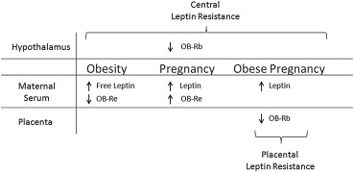
نتیجه گیری
اهمیت پاتولوژیک لپتین در تولید مثل انسان ممکن است با این واقعیت روشن شود که تنظیم‌زدایی سطح لپتین مسئول پیدایش طیف گسترده‌ای از اختلالات مرتبط با بارداری و تولید مثل از جمله GDM، FGR، PE، PCOS، RPL و ناباروری است.
لپتین به طور غیرمستقیم از طریق کنترل LH و ترشح FSH در تنظیم فولیکولوژنز تخمدان شرکت می کند.
شواهد جدیدتر نشان می دهد که لپتین همچنین دارای اثرات تنظیمی مستقیم بر روی فولیکول در حال رشد است.

Slide 48
نتیجه گیری
آنالوگ لپتین، مترلپتین انسانی اولین بار در ژاپن در سال 2013، در ایالات متحده در فوریه 2014 و در اروپا در سال 2018 تأیید شد.
در ایالات متحده به عنوان درمانی برای عوارض کمبود لپتین و برای دیابت و هیپرتری گلیسیریدمی نشان داده شده است.
در اروپا، مترلپتین باید علاوه بر رژیم غذایی برای درمان لیپودیستروفی، که در آن بیماران دچار از دست دادن بافت چربی زیر پوست و تجمع چربی در سایر نقاط بدن مانند کبد و ماهیچه ها هستند، استفاده شود.
خدمات بهداشت ملی در انگلستان درمان مترلپتین را برای همه مبتلایان به کمبود مادرزادی لپتین بدون در نظر گرفتن سن، از اول آوریل 2019 آغاز کرده است.
یک مطالعه نشان داده که مترلپتین، سطحA1c و تری گلیسیرید را کاهش داده و نشانگرهای زیستی NAFLD را در کودکان مبتلا به لیپودیستروفی بهبود بخشید.

Slide 49
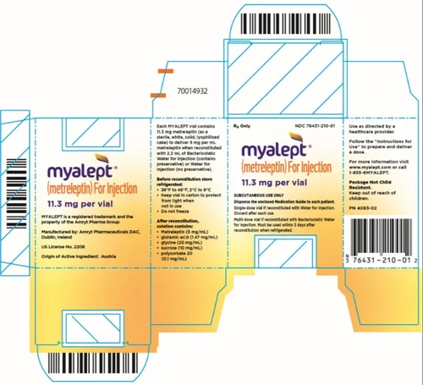
نتیجه گیری
کاربرد دیگر آنالوگ لپتین در درمان بی اشتهایی عصبی است.
داده‌هایی وجود دارد که نشان می‌دهد مترلپتین ممکن است باروری را به دلیل اثرات بر LH، و در نتیجه احتمال بارداری ناخواسته افزایش دهد. مطالعات حیوانی هیچ اثر نامطلوبی بر باروری زن یا مرد نشان نداد.
عوارض جانبی رایج: کاهش وزن و ایجاد آنتی بادی های ضد مترلپتین است.

